Slide 1
Αρχιτεκτονικές Web Eφαρμογών
Το πρότυπο MVC
Δρ. Γιάννης Χαμόδρακας

Slide 2
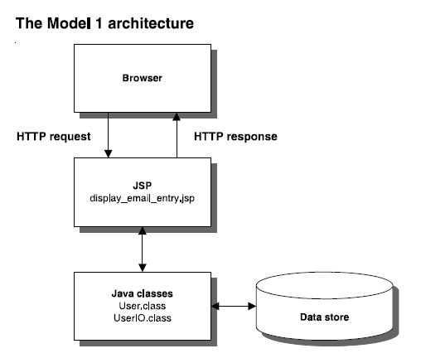
Αρχιτεκτονική Model 1

Slide 3
Περιγραφή Αρχιτεκτονικής Model 1
Η σελίδα JSP διαχειρίζεται τόσο την αίτηση (request) όσο και την απόκριση (response)
Επαρκής για εφαρμογές με χαμηλές απαιτήσεις επεξεργασίας
Η JSP μπορεί να χρησιμοποιεί άλλες κλάσεις για τη διαχείριση των δεδομένων και την επιχειρησιακή λογική (business logic)

Slide 4
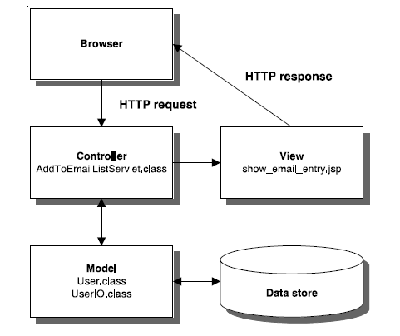
Αρχιτεκτονική MVC (Model 2)

Slide 5
Το πρότυπο Model-View-Controller
Η εφαρμογή χωρίζεται σε 3 λειτουργικά μέρη:
  Mοντέλο (Model): Αφορά τα στρώματα δεδομένων και λογικής της εφαρμογής. Διαχειρίζεται την κατάσταση της εφαρμογής.
  Προβολή (View): Αφορά το στρώμα παρουσίασης της εφαρμογής και προβάλλει το μοντέλο.
  Ρυθμιστής (Controller): Διαχειρίζεται τη ροή της εφαρμογής βάσει της εισόδου που δέχεται.

Slide 6
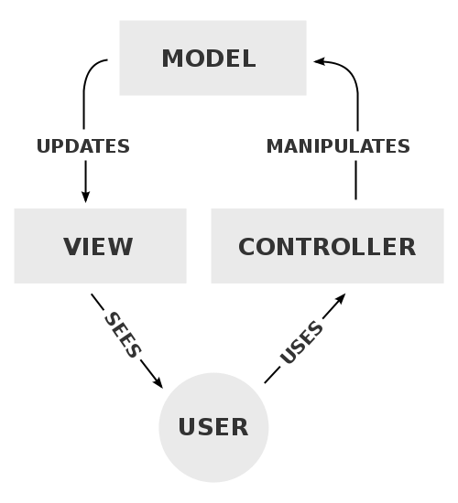
Αλληλεπιδράσεις

Slide 7
Μοντέλο
Περιλαμβάνει τις εξής κλάσεις:
  Entity Beans (αντιστοιχούν στις οντότητες της ΒΔ)
  Data Access Objects (DAOs)
  Κλάσεις που αφορούν τη λογική της εφαρμογής

Slide 8
Προβολή
Περιλαμβάνει τις HTML και τις JSP σελίδες μέσα από τις οποίες υλοποιείται η διεπαφή του χρήστη (User Interface)

Slide 9
Ρυθμιστής
Αποτελείται από τα Servlets τα οποία διαβάζουν τις παραμέτρους που είναι διαθέσιμες από την αίτηση
Ενημερώνει το μοντέλο και το αποθηκεύει στη Βάση Δεδομένων
Προωθεί το μοντέλο προς τις σελίδες JSP οπού πραγματοποιείται η προβολή του

Slide 10
MVC continued…
Τα τρία μέρη της εφαρμογής πρέπει να είναι όσο το δυνατόν πιο ανεξάρτητα
Έτσι όταν γίνονται αλλαγές σε ένα εξ αυτών ελαχιστοποιούνται οι αλλαγές που απαιτούνται στα υπόλοιπα
Άρα: βελτιωμένη συντήρηση μιας εφαρμογής

Slide 11
MVC και Java
Τα Servlets συχνά πρέπει να προωθήσουν το αντικείμενο request σε JSP ή άλλα Servlets
String url = “/test.jsp” // URL του JSP | Servlet
RequestDispatcher dispatcher =
getServletContext().getRequestDispatcher(url);
dispatcher.forward(request, response);
Η μέθοδος getServletContext() κληρονομείται και επιστρέφει αντικείμενο τύπου ServletContext

Slide 12
Request attributes
Στο αντικείμενο HttpServletRequest είναι δυνατό τα Servlets να αποθηκεύσουν αντικείμενα προτού το προωθήσουν περαιτέρω
User user = new User();
request.setAttribute(“user”, user);
User us = (User) request.getAttribute(“user”);

Slide 13
Include files
Πολύ συχνά οι σελίδες σε μια εφαρμογή έχουν κάποια κοινά μέρη που μπορεί να χρησιμοποιούνται σε πολλές ή ακόμα και σε όλες τις σελίδες.
Π.χ. Headers, Footers, Menus, κλπ.

Slide 14
Include directive – Include action
<%@ include file=“fileLocationAndName” %>
Το αρχείο περιλαμβάνεται στη σελίδα κατά τη μεταγλώττιση – πιο γρήγορο αλλά ανανεώνεται μόνο όταν μεταγλωττιστεί εκ νέου η JSP
<jsp:include page=“fileLocationAndName”/>
Κατά την εκτέλεση – οι αλλαγές φαίνονται άμεσα

